Slide 1
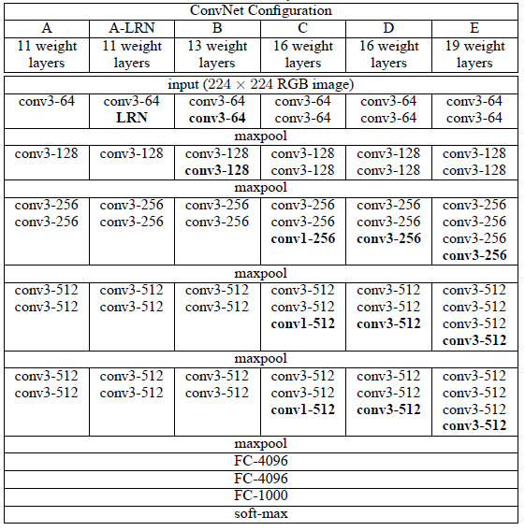
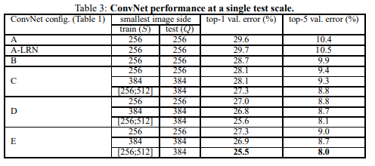
VGGnet
3*3 Convolutional filter
Stride=2인 2*2 MaxPooling layer
마지막 3개의 FC layer로 classifier 구성
Layer의 개수를 증가시킬수록 성능 증가
단일 7*7 Conv layer 대신 3개의 3*3 Conv layer
-> 적은 parameter, non-linearity 증가

Slide 2
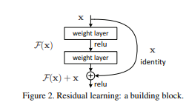

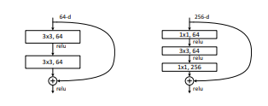
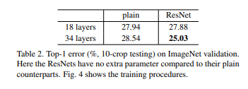
ResNet
NN이 깊어질수록 성능은 좋아지는가? – Degradation Problem
Residual learning framework – Vanishing gradient문제 해결
Linear projection으로 dimension 조절
Bottleneck Design으로 연산량 감소 (VGG16 > ResNet-152)

Slide 3
GAN
경쟁하는 과정을 통해 Generative model을 추정하는 새로운 framework
2개의 모델 학습(Generative model, Discriminative model)
Generative model, G : training data의 분포를 묘사하여 D가 구별하지 못하도록 함
Discriminative model, D: Sample data가 G에서 나온 데이터가 아니라 실제 training data에서 나왔을 확률을 계산
G는 D가 실수할 확률을 최대화 하려고 한다 -> Minimax two-player game
D는 V(D,G)를 최대화 시키려 하고 G는 V(D,G)를 최소화 시키려고 한다 -> 균형을 잘 이뤄야함

Slide 4
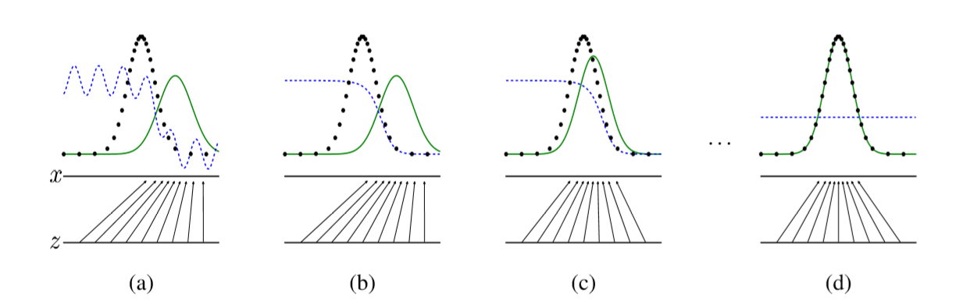
Blue : D | Green : G | Black : Training data

Slide 5
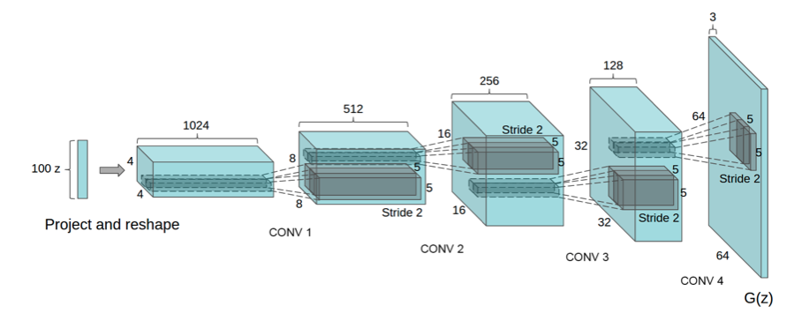
DCGAN(Deep Convolutional GAN)
기존 GAN의 불안정성을 크게 개선
기존 GAN : FC layer -> DCGAN : Convolution layer
D : strided convolutions, LeakyReLU
G : fractional-strided convolutions, ReLU, Tanh(output layer)

Slide 6
U-Net
Encoder(Contracting path)-Decoder(Expanding path) 구조
Contracting path : Convolutional layer
Expanding path : Up-sampling(Transposed Convolution), Skip connection
다양한 학습 방법 사용
Patch 선택 시 Overlap 비율이 적어 속도 상승
Patch size에 따른 context 추출과 Localization간의 trade-off 개선

Slide 7
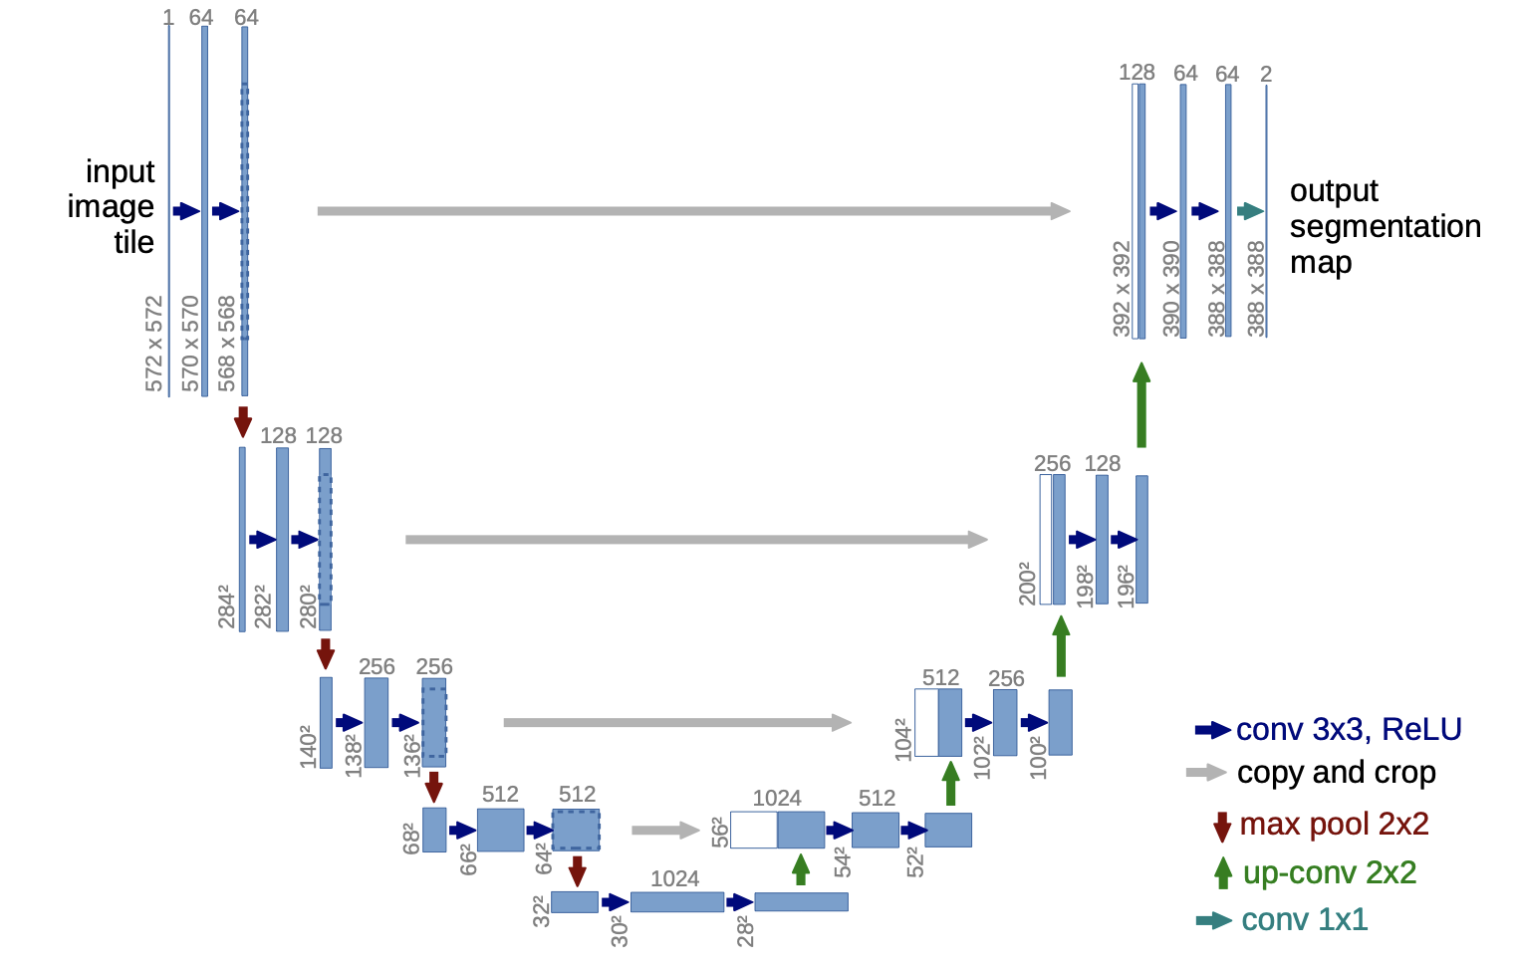
Skip connection

Slide 8
U-Net
Overlap-tile strategy : 이미지 크기가 큰 경우 이미지를 잘라야 하고 Input보다 Output이 이미지 크기가 더 작으므로 겹치는 부분이 존재하도록 이미지를 잘라야 함
Mirroring Extrapolate : Padding을 이미지 경계에 대해 좌우 반전한 Mirror 이미지로 사용.
Weighted Loss : 사전에 Ground-Truth에 대한 Weight map을 구해 학습에 반영함.
Data Augmentation : Elastic deformation(Affine transform + probabilistic spin)

Slide 9
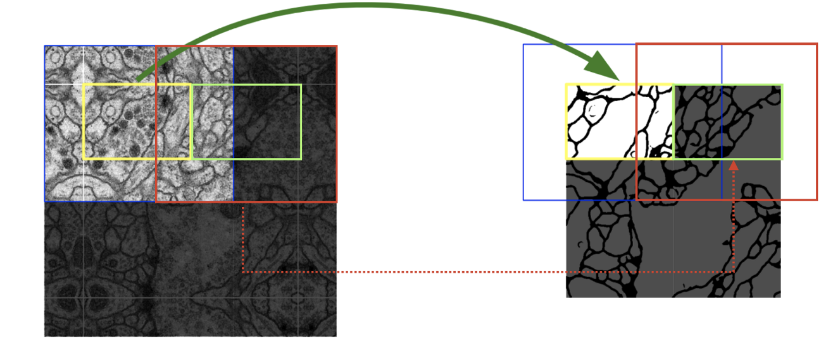
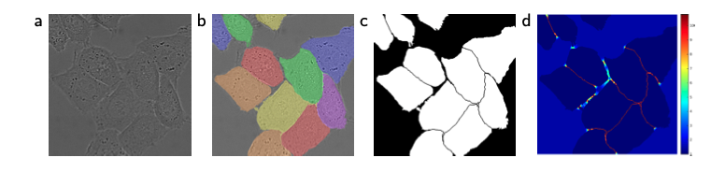
출처 : https://url.kr/76jl8x

Slide 10
StructureFlow : image inpainting via structure-aware appearance flow
Structure reconstruction, Texture generation
Bilinear sampling 대신 Gaussian sampling을 사용해 sampling 작업의 receptive field 확장
올바른 영역이 sampling되었는지 확인하기 위해 sampling correctness loss function 도입
Edge-preserved smooth image를 사용한 structure reconstructor 제안
Appearance flow

Slide 11
Related Work
기존 image inpainting은 diffusion-based, patch-based방식이 존재
Diffusion-based : 인접 영역 정보를 hole로 전파하여 texture 생성 -> 작은 hole만 처리 가능
Patch-based : 원본 image의 손상되지 않은 영역에서 유사한 image patch를 검색, 복사하여 대상 영역을 채움 -> 상대적으로 큰 missing holed에 대해 사실적인 질감 생성
적합한 image patch를 찾기 위해 similarity를 계산할 때 더 많은 Visual information과 Visual artifact의 절감을 위해 bidirectional similartiy를 제안. Patchmatch

Slide 12
Related Work
Patch-based method는 hole이 있는 부분이 없는 부분과 유사한 내용을 가진다고 가정
-> 반복적 구조를 가지는 image에서는 잘 작동하지만 독특한 구조를 가진 image에서는 합리적 결과 X
Context encoder : Encoder-Decode 구조를 사용해 featrue를 추출, output 재구성
CNN은 Long-term correlation에 적합하지 않음 -> contextual attention
EdgeConnect : Edge map을 복구한 후 세부적으로 채움. Edge map의 제한된 representation abilty -> Object의 경계에서 잘못된 정보 생성 가능

Slide 13
Related Work
Optical flow를 정확하게 추정하기 위해 Deep NN을 사용 가능하나 충분한 ground truth optical flow field를 필요로 함.
Unsupervised learning을 사용하면 large motion을 포착하기 어려움 -> 저자는 이것이 bilinear sampling의 limited receptive field 때문이라고 생각해 gaussian sampling 사용
Appearance flow : source, target correlation을 계산해 2D coordinate vector(appearance flow field)를 예측 -> image inpainting에 대해 적용. Source -> Hole에 대한 appearance flow 적용

Slide 14
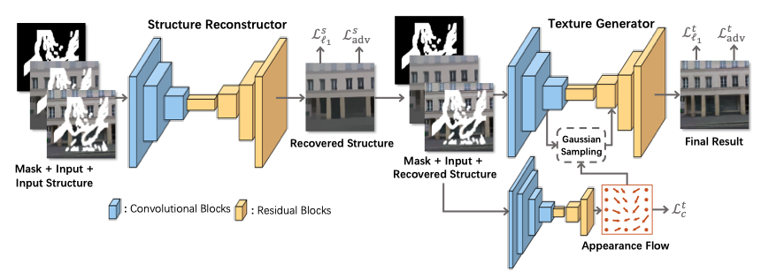

Slide 15
Structure reconstructor
Predict missing structure -> global structure image
Generative adversarial framework
Reconstruction loss : 예측한 structure와 ground-truch structure간의 L1-distance
Adversarial loss : Generative adversarial framework

Slide 16
Texture generator
Draw details according to reconstructed structure -> output image
Yield vivid texture
Appearance flow in Unsupervised manner
Gaussian sampling
Sampling correctness loss (calculate by pre-trained VGG19)

